Slide 1


Slide 2

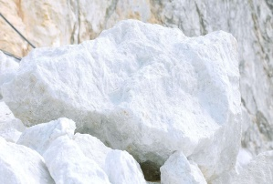
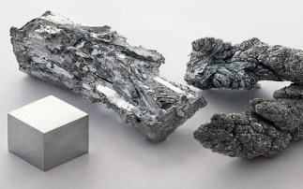
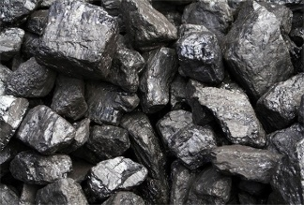

Xem hình, đoán các loại khoáng sản
1
2
3
1. Dầu mỏ
2. Đá vôi
3. Sắt
4.Than Đá
5. Khí tự nhiên
4
5

Slide 3
Tiết 14. BÀI 5. THỰC HÀNH:PHÂN TÍCH ĐẶC ĐIỂM PHÂN BỐ CÁC LOẠI KHOÁNG SẢN CHỦ YẾU
NỘI DUNG BÀI HỌC
1
ĐỌC BẢN ĐỒ
2
NHẬN XÉT ĐẶC ĐIỂM PHÂN BỐ

Slide 4
1.Đọc Bản Đồ Hoạt động nhóm (5phút )
Dựa vào hình 4.1 và kiến thức đã học, em hãy xác định sự phân bố các loại khoáng sản chủ yếu trên bản đồ và hoàn thành bảng theo mẫu .

Slide 5
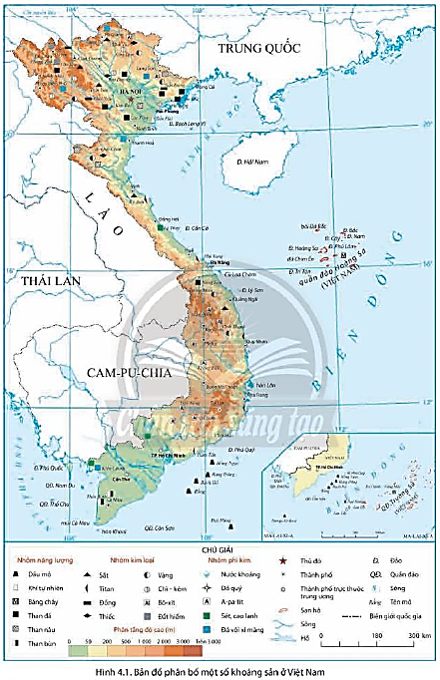
Phân bố các loại khoáng sản chủ yếu của nước ta
Loại khoáng sản | Tên mỏ khoáng sản chính | Nơi phân bố
Than đá
Dầu mỏ
Khí tự nhiên
Bô-xít
Sắt
A-pa-tit
Đá vôi-xi măng
Titan

Slide 6
Loại khoáng sản | Tên mỏ khoáng sản chính | Nơi phân bố
Than đá | Cấm Phả,Lạc Thủy,,Quỳnh Nhai,Sơn Dương | Quảng Ninh ,Tuyên Quang(vùng Đông Bắc)
Dầu mỏ | Hồng Ngọc,Rạng Đông,Rồng ,Đại Hùng | Thềm lục địa phía Nam
Khí tự nhiên | Thới Bình,Tiền Hải | Thái Bình,Bà Rịa vũng Tàu
Bô-xít | ĐăK Nông,Măng Đen,Krông-Buk | Tây Nguyên
Sắt | Tùng Bá,Trại Cao,Trấn Yên | Hà Giang,Thái Nguyên,Yên Bái
A-pa-tit | Cam Đường | Lào Cai
Đá vôi-xi măng | Tiền Hải,Lan Tây,Lan Đỏ ,Hải Thạch… | Hà Giang.Lạng Sơn,Thanh Hóa
Titan | Phú Vang,Kỳ Anh | Duyên Hải miềnT rung

Slide 7
2. Nhận Xét Đặc Điểm Phân Bố
Hoạt động cá nhân (3 phút)
Dựa vào kiến thức và kết quả mục 1 ,em hãy giải thích sự phân bố của các loại khoáng sản nêu trên?

Slide 8
*Nhận xét chung:
- Các mỏ khoáng sản nội sinh thường hình thành ở các vùng có đứt gãy sâu,uốn nếp mạnh ,có hoạt đông macma xâm nhập hoặc phun trào ,như vùng núi Đông Bắc ,Tây Bắc,Trường Sơn…
- Các mỏ khoáng sản ngoại sinh hình thành từ quá trình trầm tích tại các vùng biển nông ,vùng bờ biển hoặc các vùng trũng được bồi đắp ,lắng đọng vật liệu từ các vùng uốn nếp cổ có chứa quặng ….

Slide 9
Hướng dẫn tự học
Học bài,xem trước bài 6,trả lời các câu hỏi trong SGK.
+ Tìm hiểu về khí hậu nhiệt đới ẩm gió mùa
+ Tìm hiểu về khí hậu phân hóa đa dạng

